Slide 1


PHÒNG GIÁO DỤC VÀ ĐÀO TẠO QUẬN LONG BIÊN
TRƯỜNG TIỂU HỌC PHÚC LỢI
KĨ THUẬT 5
NĂM HỌC: 2022 - 2023

Slide 2
Khởi động
Câu hỏi: Em hãy nêu những lợi ích của việc nuôi gà?
Trả lời:
- Gà dễ nuôi, chóng lớn, đẻ nhiều. Thịt gà, trứng gà là thực phẩm thơm ngon, có giá trị dinh dưỡng cao và là nguồn cung cấp nguyên liệu cho công nghiệp chế biến thực phẩm.
- Nuôi gà đem lại nhiều lợi ích kinh tế cho người chăn nuôi.

Slide 3
KĨ THUẬT 5
MỘT SỐ GIỐNG GÀ
ĐƯỢC NUÔI NHIỀU Ở NƯỚC TA

Slide 4
TRÒ CHƠI “CHUNG SỨC”
* Em hãy kể tên những giống gà mà em biết?
Kết luận.
Những giống gà được nuôi ở nước ta là:
Gà Ri, Gà Mía, Gà ác, Gà Hồ ,Gà Tam Hoàng, Gà tre ,
Gà Lơgo, Gà Đông Cảo, Gà chọi, Gà Lương Phượng, Gà Tây, Gà Rốt ri, Gà Kapia...

Slide 5
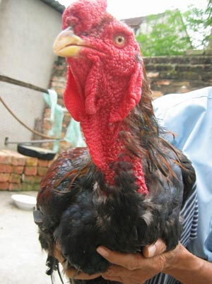



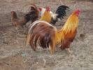
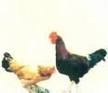
Gà Hồ
Gà Ác
Gà Đông Cảo
Gà Ri
Gà Lơ go
Gà Tre

Slide 6






Gà Tây
Gà Lương Phượng
Gà Chọi
Gà Rốt ri
Gà Kapia
Gà Mía

Slide 7
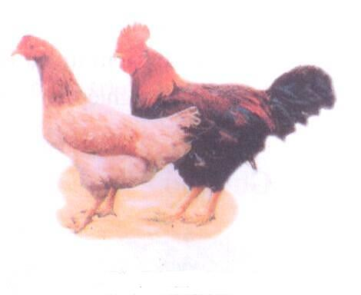
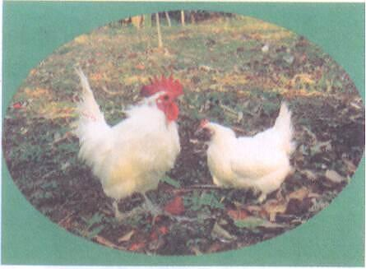
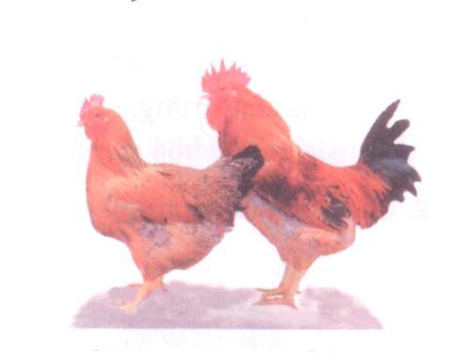
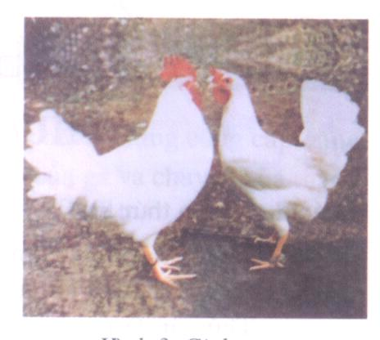
Gà Ri
Gà Ác
Gà Tam Hoàng
Gà Lơ go

Slide 8
PHIẾU HỌC TẬP
Em hãy đọc nội dung bài học và tìm những thông tin cần thiết để hoàn thành bảng sau:
Tên giống gà | Nguồn gốc | Đặc điểm, hình dáng | Ưu điểm | Nhược điểm
Gà Ri
Gà Ác
Gà Lơgo
Gà Tam Hoàng

Slide 9
1. Gà Ri:

Slide 10
Nguồn gốc: Có nguồn gốc lâu đời ở nước ta được chọn và thuần hoá từ gà rừng. Đặc điểm hình dạng: Thân hình nhỏ, gà mái lông màu vàng có điểm các đốm đen, gà trống lông màu vàng đậm, đỏ tía. - Ưu điểm: Thịt chắc, thơm ngon, đẻ nhiều, ít bệnh, nuôi con khéo... - Nhược điểm: Thân hình nhỏ, chậm lớn.
1.Gà Ri:

Slide 11
2. Gà ác

Slide 12
- Nguồn gốc: Nuôi nhiều ở các tỉnh Miền Nam nước ta. - Đặc điểm hình dạng: Thân hình nhỏ, Lông trắng xù, chân gà có 5 ngón và có lông. Mỏ, chân, thịt và da đều màu đen. - Ưu điểm: Thịt thơm, ngon, bổ, dùng để bồi dưỡng sức khoẻ cho con người. - Nhược điểm: Thân hình nhỏ, nhẹ cân.
2. Gà ác

Slide 13
3. GÀ LƠGO:

Slide 14
- Nguồn gốc: Có nguồn gốc từ nước ý. - Đặc điểm hình dạng: Thân hình gọn, lông màu trắng. Chân nhỏ màu vàng. - Ưu điểm: Đẻ nhiều trứng.
3. GÀ LƠGO:

Slide 15
4. GÀ TAM HOÀNG:

Slide 16
- Nguồn gốc: Gốc từ Trung Quốc - Đặc điểm hình dạng: Thân hình ngắn, lông màu vàng rơm, chân và da màu vàng. Trứng màu nâu nhạt. Ưu điểm: Chóng lớn, đẻ nhiều. - Nhược điểm: Thân ngắn.
4. GÀ TAM HOÀNG:

Slide 17
Gà Ri
Gà Ác
Gà Tam Hoàng
Gà Lơ go

Slide 18
Ghi nhớ:
Có nhiều giống gà được nuôi ở nước ta. Các giống gà khác nhau có đặc điểm hình dạng, khả năng sinh trưởng, sinh sản khác nhau. Khi chăn nuôi cần chọn giống gà phù hợp với điều kiện và mục đích chăn nuôi.

Slide 19


CHÚC CÁC BẠN
HỌC TỐT !

